Slide 1
Diagrama de Componentes

Slide 2
Engenharia de Software
Arquitetura de Software
Prof. Msc. Anderson Diniz Hummel

Slide 3
Diagrama de Componentes
Parte do princípio que componentes previamente construídos podem ser reutilizados ou substituídos.
Muito utilizado em:
  Arquiteturas orientadas a serviço
  Arquiteturas orientadas a componentes

Slide 4
Diagrama de Componentes
Composto por:
  Componentes
  Conectores e Interfaces

Slide 5
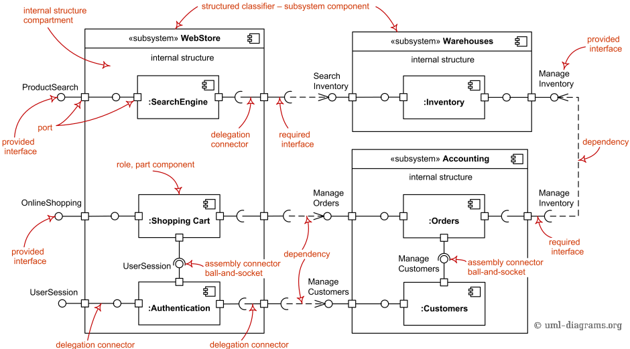
Diagrama de Componentes

Slide 6
Componentes
Representa uma parte de um sistema que encapsula um comportamento em um determinado ambiente.
O comportamento de um componente é definido por:
  Interfaces providas
  Interfaces consumidas

Slide 7
Componente
Exemplos e seus estereótipos:
  Subsistema <<subsystem>>
  Processo <<process>>
  Serviço <<service>>
  Especificação <<specification>>
  Realização <<realization>>
  Implementação <<implement>>

Slide 8
Interfaces providas
Interfaces de serviço providas correspondem a um ou mais serviços providos por um componente.
Pode ser requisito de um componente ou por um de seus subcomponentes.

Slide 9


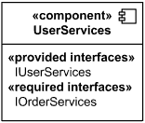
Interfaces
Exemplos:

Slide 10
Conectores
Conectores especificam um link de comunicação entre componentes regido por um contrato de comunicação.
Podem ser estendidos e externalizados para que componentes externos acessem um serviço provido por um componente interno.

Slide 11
Conector de comunicação
Conectores de comunicação conectam dois ou mais componentes por meio de suas interfaces de comunicação.

Slide 12
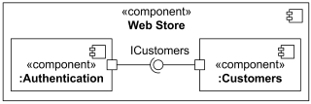
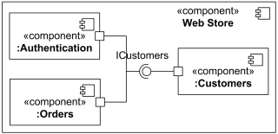
Conector de comunicação
Exemplos

Slide 13
Conector de delegação
Conectores de delegação conectam interfaces de comunicação internas com componentes externos ao componente.
O contrato do conector pode ser diferente do conector original tendo em vista aspectos de segurança.

Slide 14
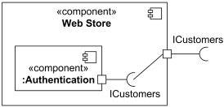
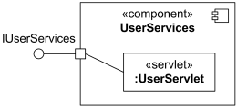
Conector de delegação
Exemplos:

Slide 15
Diagrama de Componentes

Slide 16
Exercício
Faça o diagrama de componentes do seu projeto.

